Slide 1



COORDENAÇÃO ESTADUAL DE SAÚDE DA MULHER
OFICINA DE VIGILÃNCIA DO ÓBITO DE MULHER EM IDADE FÉRTIL E MATERNO , INFANTIL E FETAL
PANORAMA DA VIGILÂNIA DO ÓBITO MATERNO NO ESTADO
MACRO CERRADOS– TD CHAPADA DAS MANGABEIRAS
CORRENTE E BOM JESUS 11 A 14/06/2024

Slide 2
VIGILÂNCIA EPIDEMIOLÓGICA DO ÓBITO MATERNO
Conceito: A vigilância de óbitos compreende o conhecimento dos determinantes dos óbitos maternos e com causa mal definida e a proposição de medidas de prevenção e controle.Consiste em identificar, investigar, analisar e monitorar os óbitos segundo os critérios estabelecidos e melhorar a qualidade das informações prestadas (inclusive sobre a causa da morte).
Portaria GM nº 1172 de 15 de junho de 2004 - preconiza a “vigilância epidemiológica e o monitoramento da mortalidade infantil e materna
Portaria GM nº 1119 de 05 de junho de 2008 - estabelece a obrigatoriedade da investigação dos óbitos maternos, os fluxos e prazos para agilizar a disponibilização de informações pelo SIM

Slide 3
VIGILÂNCIA EPIDEMIOLÓGICA DO ÓBITO
Etapas da vigilância do óbito
1. Investigação
1.1-Identificação do óbito
Seleção dos óbitos para investigação: critérios de inclusão
1.2 -Coleta de dados
- Investigação domiciliar
- Investigação nos estabelecimentos de saúde
2. Análise do óbito
1.1 -Identificação dos problemas relacionados ao óbito
1.2 -Análise da evitabilidade do óbito
- Critérios de evitabilidade para o óbito materno
- Critérios de evitabilidade para o óbito infantil e fetal
3. Identificação e proposição de medidas preventivas e corretivas relacionadas à assistência e às estatísticas vitais
3.1 -Definição de medidas para melhorar a assistência à saúde da mulher e criança
3.2 -Correção das estatísticas oficiais
3.3 -Cobertura
3.4 -Completude e causa mal definida
4. Elaboração de relatórios
5. Divulgação das informações

Slide 4
OPERACIONALIZAÇÃO DA VIGILÂNCIA DE ÓBITOS
1
Busca ativa DIÁRIA de óbitos e nascimentos ocorridos no município.
Menor de um ano e fetal
Mulher em idade fértil
Causa mal definida de morte
2
Seleção de DO
3
Investigação
Estabelecimentos de saúde, Domicílio, IML - SVO
4
Análise do Caso
5
Inserção no SIM e/ou correção de dados
6
Análise de todos os óbitos
7
Monitoramento

Slide 5
FLUXO DE INVESTIGAÇÃO
DO de ób mat/MIF 48 h Serviço SMS/SIM/Vigilância
Em até 48hs a equipe de vigilância inicia a investigação (Grupo Técnico)
Em até 30 dias a SES disponibiliza o registro via SIM/MS
Sendo materno ou não sabe prossegue a investigação com as fichas M1, M2, M3, M4 e M5 em até 120dias para a equipe de vigilância concluir a investigação e enviar o material ao Comitê e a ficha síntese ao gestor do SIM
7 dias
para o gestor do SIM alimentar o módulo de investigação dos óbitos maternos
30 dias
para atualizar SIM com os dados da M5- alterar a causa, adequar codificação e disponibilizar para o MS
Comitê Estadual /Smulher(monitoramento) e arquivar cópia SMS

Slide 6
CONCLUSÃO DA INVESTIGAÇÃO
A conclusão da investigação epidemiológica é uma atribuição da equipe de vigilância de óbitos de referência no município de residência da mulher, e deverá ser apoiada pela equipe de vigilância de óbitos de referência do local em que faleceu ou recebeu assistência pré-natal, parto, aborto ou puerpério.

Slide 7
INSTRUMENTOS DE COLETA DE DADOS
1. Cópia da declaração de Óbito (DO);
2. Fichas de investigação de Óbito Materno: (serviço de saúde, ambulatorial, hospitalar, entrevista domiciliar, ficha de síntese, conclusões e recomendações e Mulher em Idade fértil);
3. Ficha de Coleta de dados de laudo de necropsia, quando realizado;
4. Autópsia Verbal, se indicado;
5. Planilha Municipal de Investigação de Óbito Materno.

Slide 8
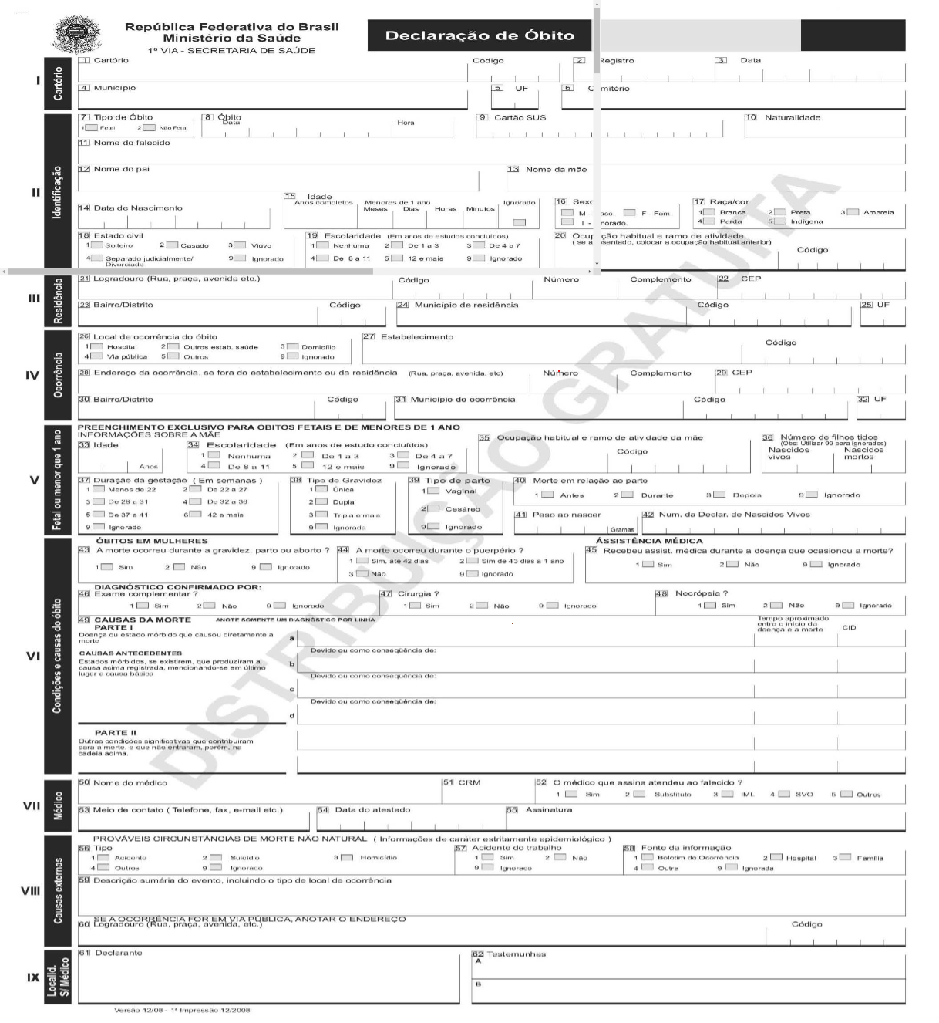
Declaração de Óbito
Documento padrão do SIM
Finalidades: Cumprir as exigências legais de registro de óbitos, atender aos princípios da cidadania e servir como fonte de dados para estatísticas vitais
Deverá ser preenchido para todos os óbitos, inclusive os fetais
Responsável: Médico(a)

Slide 9
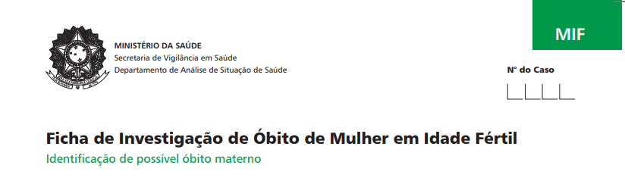
Objetivo: Coletar dados que possibilitem em entrevista domiciliar , identificar se a mulher estava gravida ou esteve gravida nos 12 meses anteriores a morte.

Slide 10
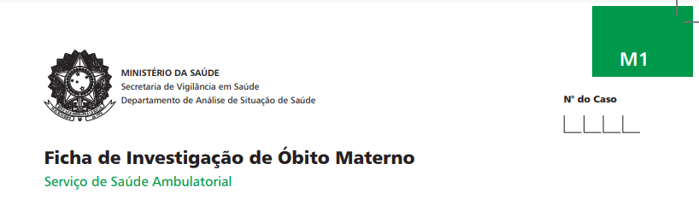
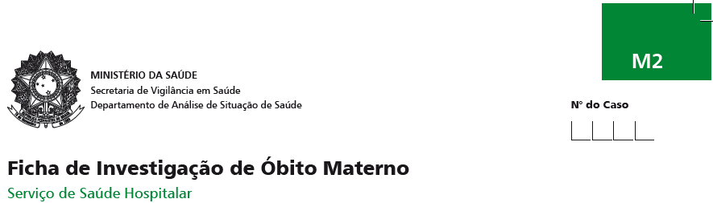
Objetivo: Coletar dados referentes a assistência da mulher em serviços de saúde nos registros do atendimento ambulatorial(atenção básica,urgência e emergência) e hospitalar(internação), antes ou durante a doença que levou a morte.

Slide 11
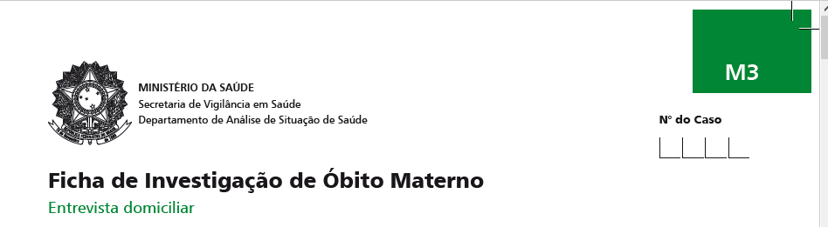
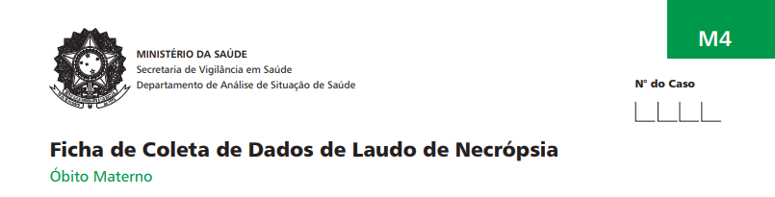
Objetivo: Coletar as informações verbais dos cuidadores da falecida acerca da historia de vida e de saúde da mulher e da assistência em serviços de saúde durante a doença que levou a morte.
Objetivo: Coletar dados registrados nos Institutos Medicos Legais (IML) ou Serviço de Verificação de Óbito(SVO) e nos relatórios de encaminhamentos médicos para esses serviços

Slide 12
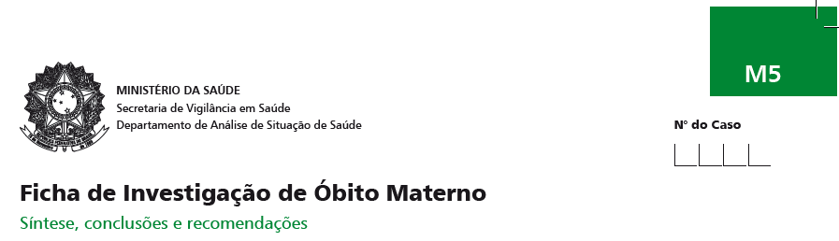
Objetivo: 1. Reunir e organizar de forma sumaria os principais dados coletados para analise e interpretação com a identificação dos problemas e as recomendações especificas para o caso.
_______2. Organizar os dados para inserção e correção de campos no SIM e SINASC.

Slide 13
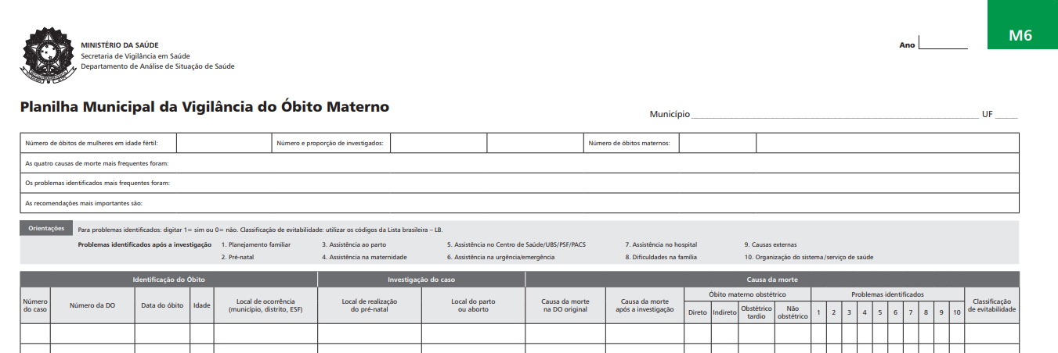
Objetivo: 1. Organizar os eventos investigados para acompanhamento e monitoramento da investigação dos óbitos.
_______2. Avaliar a situação da mortalidade fetal e infantil para subsidiar o planejamento e as intervenções de saúde local e regional.

Slide 14
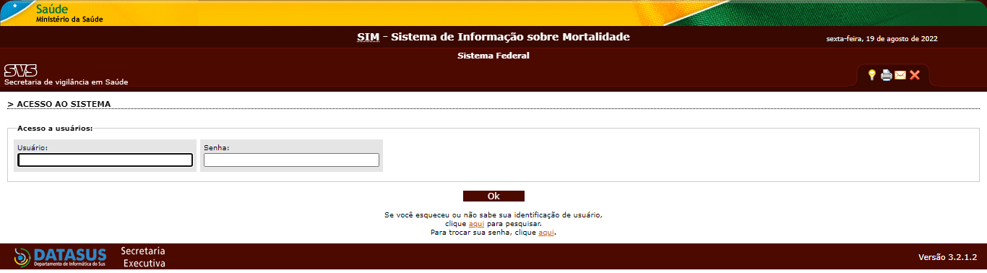
SIM FEDERAL - SIM_WEB MÓDULO DE INVESTIGAÇÃO
As Etapas da Investigação do Óbito Materno
Notificação -Declaração de óbito MIF
Investigação -Fichas M1,M2,M3,M4
Analise dos Óbitos - Evitabilidade e problemas identificados – M5,M6
Elaboração de Relatório anual, divulgação das informações, propostas de intervenção e correção de dados vitais.

Slide 15
ODS - 3. Saúde e Bem-estar
Assegurar uma vida saudável e promover o bem-estar para todos, em todas as idades
Meta 3.1
Nações Unidas
Até 2030, reduzir a taxa de mortalidade materna global para menos de 70 mortes por 100.000 nascidos vivos.
Brasil
Até 2030, reduzir a razão de mortalidade materna para no máximo 30 mortes por 100.000 nascidos vivos
RESULTADO EM 2023 – RMM = 48,4/100.000

Slide 16

Plano Estadual de Ação para Redução da Mortalidade
Materna e na Infância.
Piauí 2019 - 2023
RESULTADO ESPERADO:
Reduzir em 21,5% a Razão de Mortalidade Materna até 2023, ou seja, sair de 83,56 para 56,5 óbitos maternos por 100.000 NV ( Meta: 4,3% ao ano).
2018= 83,56/100.000NV
2023= 54,70/100.000NV

Slide 17
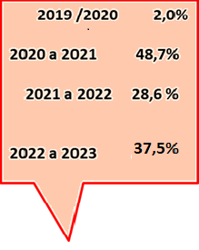
Distribuição dos Óbitos Maternos e Razão de Mortalidade Materna RMM/ 100 mil NV
Piauí 2010-2024*
Fonte: SIM/SINASC Nota: Exclui O96 e O97

Slide 18
Distribuição dos Óbitos Maternos por MACRO REGIÃO DE SAÚDE- PIAUÍ - 2022 a 2024*
MACRO | TERRITÓRIOS | Nº DE ÓBITOS MATERNOS |  |  | TOTAL
 |  | 2022 | 2023 | 2024
LITORAL | TD1 - PLANICIE LITORÂNEA | 2 | 6 | 1 | 9
 | TD 2 - COCAIS | 2 | 1 | 0 | 3
MEIO NORTE | TD 3 - CARNAUBAIS | 2 | 2 | 1 | 5
 | TD 4 - ENTRE RIOS | 10 | 9 | 3 | 22
SEMIÁRIDO | TD 5 -VALE DO SAMBITO | 1 | 0 |  | 1
 | TD 6 - VALE DO RIO GUARIBAS | 3 | 1 | 1 | 5
 | TD 7 - VALE DO RIO CANINDÉ | 2 | 1 |  | 3
 | TD 12- VALE DO RIO ITAIM | 3 | 0 | 0 | 3
CERRADOS | TD 8 - SERRA DA CAPIVARA | 3 | 0 |  | 3
 | TD 9 - VALE DOS RIOS PIAUÍ E ITAUEIRAS | 4 | 2 | 1 | 7
 | TD 10 – TABULEIRO ALTO PARNAÍBA | 0 | 0 | 1 | 1
 | TD 11 - CHAPADA DAS MANGABEIRAS | 5 | 1 | 3 | 9
 | TOTAL | 37 | 23 | 11 | 71
Fonte: SIM

Slide 19

FONTE: SESAPI/SINASC/SIM FEDERAL. Em 01/05/2024
RAZÃO DE MORTALIDADE MATERNA POR MACRORREGIÃO DE SAÚDE PIAUÍ - 2022 E 2023
REGIÃO DE SAÚDE | RMM/100 mil NV
 | 2022 | 2023
Macro Litoral | 44,1 | 77,4
2201 Planície Litorânea | 50,3 | 156,7
2202 Cocais | 39,4 | 19,3
Macro Meio Norte | 60,7 | 61,2
2203 Carnaubais | 114,5 | 112,7
2204 Entre Rios | 55,0 | 55,6
Macro Semiárido | 117,6 | 29,8
2205 Vale do Sambito | 97,8 | 0
2206 Vale do Rio Guaribas | 107,6 | 37,6
2207 Vale do Canindé | 79,1 | 79,0
2212 Chapada Vale do Itaim | 173,8 | 0
Macro Cerrados | 168,1 | 23,7
2208 Serra da Capivara | 151,4 | 0
2209 Vale dos Rios Piauí e Itaueiras | 227,0 | 39,2
2210 Tabuleiros do Alto Parnaíba | 0 | 0
2211 Chapada das Mangabeiras | 175,7 | 35,5
ESTADO | 87,6 | 54,7

Slide 20
Distribuição dos Óbitos maternos segundo a Causa básica – Piauí 2018 a 2024*
CAUSA BASICA | 2018 | 2019 | 2020 | 2021 | 2022 | 2023 | 2024 | TOTAL | %
GRAVIDEZ QUE TERMINA EM ABORTO | 4 | 1 | 2 | 4 | 1 | 0 | 0 | 12 | 5,0
TRANSTORNOS HIPERTENSIVOS/ ECLAMPSIA NA GRAVIDEZ, NO PARTO E PUERPERIO | 6 | 13 | 13 | 8 | 14 | 5 | 7 | 66 | 26,4
HEMORRAGIAS | 6 | 6 | 5 | 3 | 7 | 5 | 2 | 34 | 13,6
INFECÇÕES PUERPERAIS | 5 | 7 | 2 | 6 | 1 | 0 | 0 | 21 | 8,4
EMBOLIA | 0 | 1 | 2 | 2 | 1 | 1 | 0 | 7 | 2,8
COMPLICAÇÕES ANESTÉSICAS | 1 | 0 | 1 | 0 | 0 | 0 | 0 | 2 | 0,8
OUTRAS AFECÇÕES/COMPLICAÇÕES OBSTETRICAS NA GRAVIDEZ, PARTO E PUERPÉRIO | 19 | 13 | 6 | 16 | 12 | 12 | 2 | 80 | 32,59
O98.5...INFECÇÃO POR COVID-19 | 0 | 0 | 6 | 21 | 1 | 0 | 0 | 28 | 11,3
TOTAL | 41 | 41 | 37 | 60 | 37 | 23 | 11 | 250 | 100
Fonte: SIM

Slide 21
MORTALIDADE MATERNA
Segundo a 10ª Revisão da Classificação Estatística Internacional de Doenças e Problemas Relacionados à Saúde (CID-10), morte materna é:
:
As causas de óbitos maternos, classificadas pela CID-10, são divididas em três grupos
OBSTÉTRICAS DIRETAS: são aquelas que ocorrem por complicações obstétricas durante a gravidez, parto ou puerpério em razão de intervenções, omissões, tratamento incorreto ou uma cadeia de eventos resultantes de qualquer dessas causas. Sua ocorrência é altamente dependente da qualidade da assistência ao planejamento familiar ou ao pré-natal e parto. Exemplo: aborto, hemorragias, hipertensão especifica da gravidez e infecção puerperal.
OBSTÉTRICAS INDIRETAS: são causadas por doenças que estavam presentes antes da gravidez ou que surgiram durante a gravidez, não provocadas por causas obstétricas mas agravadas pelos efeitos fisiológicos da gravidez. Exemplo: tuberculose, HIV, doença cardíaca, malária, dengue e pneumonias.
c) NÃO ESPECIFICADAS: quando não se sabe a causa da morte

Slide 22

ONDE MORREM ??? Piauí 2022 ,2023 e 2024
MDER
Marques Bastos
HEDA
Santa Casa N.S.Fátima
Hl Buriti dos Lopes
Hosp Chagas Rodrigues
Hosp Tibério Nunes
Hosp Manoel de Sousa Santos
Hosp. Justino Luz
Hosp local julião B. Macedo
Hosp. Mun Parnaguá
HUT
Hosp. Cândido Ferraz
HGV
Mater Petronila Cavalcanti
UPA Dr Adelmar Pereira
IDTNP
Hosp Est. José de Moura Fé
HPM
CL SANTA FÉ
Mater Wall Ferraz
HOSP UNIMED
Domicílio 3
Fonte: SIM

Slide 23

QUAL OU QUAIS FATORES DETERMINANTES DA MORTE MATERNA ?
Acesso ao Serviço de Saúde ?
Social ?
Hospitalar ?
Profissional ?
Qualidade de Assistência Prestada ?

Slide 24
PROPORÇÃO DE ÓBITOS DE MIFS INVESTIGADOS.
PIAUÍ 2013 a 2024
Fonte: SIM

Slide 25
Distribuição dos Óbitos Maternos Segundo a Faixa Etária
Piauí - 2012 a 2024
Fonte: SIM

Slide 26
Óbitos Maternos Segundo o Numero de Consultas do Pré-Natal
Piauí - 2012 a 2024
Fonte: SIM

Slide 27
DISTRIBUIÇÃO DOS ÓBITOS MATERNOS SEGUNDO O TRIMESTRE DA 1ª CONSULTA DE PRÉ-NATAL.
PIAUÍ 2012 A 2024

Slide 28
Óbitos Maternos Segundo os Anos de Estudo
Piauí - 2012 a 2024
Fonte: SIM

Slide 29
Óbitos Maternos Segundo a Raça/Cor
Piauí - 2012 a 2024
Fonte: SIM

Slide 30

DESAFIOS/AVANÇOS

Slide 31

Vigilância do óbito Materno, Infantil e Fetal
DESENVOLVER ATITUDE DE VIGILÂNCIA
Investigar e analisar os óbitos de cada município, junto as equipes da Vigilância Epidemiológica/ESF/Hospital
Identificar os fatores determinantes
Qualificar as estatísticas vitais
Elaborar relatórios
Elaborar estratégias de intervenção
Reduzir os óbitos

Slide 32
TER COMITÊS ATUANTES
Avaliar a qualidade da assistência a saúde prestada às mulheres e as crianças;
Identificar os fatores determinantes e condicionantes;
Analisar os fatores de evitabilidade e propor medidas de intervenção;
Onde a gestão local não houver pessoas capacitadas ou quando essa for a decisão - Investigar os óbitos.

Slide 33
Lei nº 11.634, de 27 de setembro de 2007. Dispõe sobre o direito da gestante ao conhecimento e a vinculação à maternidade onde receberá assistência .
Art. 1º Toda gestante assistida no SUS tem direito ao conhecimento e à vinculação prévia à:
I - maternidade na qual será realizado seu parto;
II - maternidade na qual ela será atendida nos casos de intercorrência pré-natal.
§ 1º A vinculação da gestante dar-se-á no ato de sua inscrição no programa de assistência pré-natal.
Plano Estadual de vinculação da gestante ao local de parto ( CIB 507/2022).

Slide 34
Mapa De Vinculação Da Gestante Para O Piauí Por Macrorregião
Macrorregião | Estabelecimento De Referência Por Tipo De Parto |  |  | Serviços
 | Risco Habitual | Municípios | Alto Risco | *CPN | ** CGBP
Litoral | Maternidade Marques Bastos | Parnaíba | Maternidade Marques Bastos | Hosp. Est. Dirceu Arcoverde | Hosp. Est. Dirceu Arcoverde Hosp. Reg. Chagas Rodrigues
 | Hosp. Est. Dirceu Arcoverde |  | Hosp. Est. Dirceu Arcoverde
 | Hosp. Reg. Chagas Rodrigues | Piripiri
 | Hosp. Est. Julio Hartman | Esperantina
 | Hosp. Est. Leônidas Melo | Barras
Meio Norte | Hosp. Mun. União | União | Mder | Mder Mat. Buenos Aires | Mder
 | Hosp. Mun. Agua Branca | Água Branca
 | Mder | Teresina
 | Mat. Satélite
 | Mat. Promorar
 | Mat. Buenos Aires
 | Mat. Wall Ferraz
 | Hosp. Campo Maior | Campo Maior
Semiárido | Hosp. Est. Eustáqui Portela | Valença | Hosp. Regional Justino Luz | Hosp. Regional Justino Luz | Hosp. Regional Justino Luz Hosp. Reg. Deolindo Couto
 | Hosp. Reg. Deolindo Couto | Oeiras
 | Hosp. Reg. Mariana Pires Ferreira | Paulistana
 | Hosp. Regional Justino Luz | Picos
Cerrados | Hosp. Sem Dirceu Arcoverde | Uruçuí | Hosp. Reg. Bom Jesus | Hosp. Reg. Tibério Nunes | Hosp. Regi. Bom Jesus Hosp. Reg. Tibério Nunes Hosp. Reg. Sem. Cândido Ferraz
 | Hosp. Reg. Bom Jesus | Bom Jesus
 | Hosp reg. Dr João Pacheco Cavalcanti | Corrente
 | Hosp. Reg. Sem. Cândido ferraz | São Raimundo Nonato | Hosp. Reg. Sem. Cândido Ferraz
 | Maternidade Municipal Mãe Elisa | São João do Piauí
 | Hosp. Reg. Tibério Nunes | Floriano | Hosp. Reg. Tibério Nunes
Resolução Cib nº 507/2022

Slide 35
.....DESAFIOS........
Estratificação de risco da gestante e da criança;
Suporte remoto;
Qualificação de RH;
Ampliar acesso à contracepção reversível de longa duração- LARC (DIU e Implante Subdérmico de Etonorgestrel);
Plano de parto;
Monitoramento da atenção obstétrica e neonatal; SMCON

Slide 36
MODELO PARA AUXILIAR NA MONTAGEM DA APRESENTAÇÃO DE ESTUDO DE CASO/ÓBITO MATERNO
Observações importantes:
A apresentação deverá ser feita por profissionais de saúde da atenção básica ou hospitalar: médico, intensivistas, enfermeiros, porém é importante que este tenha realizado o atendimento da gestante ou tenha realizado a investigação do óbito.
A apresentação de um (1) caso deverá ser feita em 20 minutos.
Apresentação do caso deverá ter:
Caso
  Histórico da paciente – Iniciais do nome da paciente, idade, estado civil, escolaridade, naturalidade e local de residência.
Antecedentes e Fatores de Risco
  Quantas gestas, quantos filhos, semanas de gestação, pré-natal (se realizou pré-natal, quantas consultas realizou) definir se a gestação é de alto risco ou risco habitual. Se usa algum medicamento.
  3. - Situação vacinal atualizada?
  4- Admissão: Data da admissão, queixa principal, procurou a unidade com quantos dias de sintomas? Nessa unidade foi prestado o primeiro atendimento? ---------------------------------
Exames realizados e resultados (citar apenas os alterados).
Medicamentos administrados: ____________________________________
Procedimentos realizados: Cesariana, Intubação,.................................... .
Situação fetal - Fez o parto (vaginal ou cesárea). Falar da indicação da cesárea. Se foi realizada no Centro Obstétrico ou na UTI.
Falar sobre o RN (vivo? APGAR, conduta realizada- resumidamente)
Quanto dia ficou internada? -------------------------------------
Foi a óbito em que data?---------------------------------
Causa do óbito – Campo 49 da DO: especificar----------------------------------------------------------------------------------------------------------------------------------------------------
Houve algum relato da família? _______________________
O que foi concluído sobre os fatores determinantes do óbito?-----------------------
Citar propostas de evitar novas ocorrências em seu município

Slide 37


OBRIGADA!
MORTES EVITÁVEIS!
ATE QUANDO?

